Slide 1
Core Animation
iOS基础动画简介

Slide 2
Agenda
基本知识介绍
隐式动画
模仿Chrome加载动画 – 动画分解的基本思路
屏幕绘制 – 手势驱动的动画
三个小球 – 贝塞尔曲线
贝塞尔曲线介绍和绘制
过山车动画 – 贝塞尔曲线的运用
未完成的部分 – 椭圆曲线拟合以及如何平滑的连接三个点

Slide 3
Layer Animation
Basics about animation

Slide 4
Basics
CALayer and UIView

Slide 5
Basics
位置属性
bounds，大小，它和frame的区别就是bounds的origin总是(0, 0),还有一点我不太确定，就是bounds和frame的size有没有可能不一样（UIView会有，在做旋转变换的时候），我会写个demo测试一下。
frame，大小+位置,和bounds的区别里少些了一条，frame不支持隐式动画。
position，中心点，相当于UIView的center
anchorPoint(anchorPointZ)，锚点
形状
backgroundColor，背景色
borderColor，边框色
borderWidth，边框宽度
shadowColor，阴影颜色
shadowOffset，阴影距离
shadowOpacity，阴影透明度
shadowPath，阴影形状
shadowRadius，阴影模糊半径
cornerRadius, 圆角半径
mask，蒙版
maskToBounds, 子图层是否剪切图层边界，默认为NO
opacity, 透明度，对应UIView的alpha
hidden
sublayers
contents，寄宿图, 这个属性比较有迷惑性
contentsRect，显示内容的位置和大小
transform, 矩阵变换
CALayer – Animation related properties

Slide 6
Basics
Bounds和frame的size不总是一样
CALayer – bounds and frame

Slide 7
Basics
CALayer – bounds and frame

Slide 8
Basics
在做旋转动画时候，anchorPoint就是一颗📌，layer只能绕着它旋转
position就是layer的anchorPoint在superLayer中的坐标
互不影响：单独修改position或anchorPoint中的任何一个，另一个都不变。（所以frame只好做牺牲了。）
frame，anchorPoint，position之间的关系是：
frame.origin.x = position.x - anchorPoint.x * bounds.size.width
frame.origin.y = position.y - anchorPoint.y * bounds.size.height
CALayer – anhcorPint

Slide 9
Basics
为什么用矩阵来描述CALayer的变换
我会抽时间在知识图谱的Wiki中把相关的知识更新上去
CALayer – transform

Slide 10
Implicit animation
CALayer is an inborn actor

Slide 11
CAAnimation
Hierarchy

Slide 12
Basic Animation
keyPath | Description
anchorPoint | 修改锚点，就是修改frame
backgroundColor | 背景色
borderColor | 边框颜色
borderWidth | 边框宽度
bounds | 大小，不会影响中心点，这个不受anchorPoint影响, 另外，frame不支持动画
cornerRadius | 圆角
contents | 寄宿图, 不过用这个做动画感觉有点怪, UIImageView本身就支持动画
contentsRect | 同上，有点怪，但是它就是带隐式动画
mask | 蒙版
maskToBounds | 是否裁剪边界
opacity | 透明度
position | 中心点
shadowColor | 阴影那几个属性都可以，后面不列举了，太啰嗦了
transform.scale | 缩放
transform.scale.x | 水平方向的缩放
transform.scale.y | 竖直方向的缩放
transform.rotation.x | 沿x轴旋转
transform.rotation.y | 沿y轴旋转
transform.rotation.z | 沿z轴旋转
Properties with implicit animation

Slide 13
Loading Animation like Chrome
Basics about animation

Slide 14
Draw on screen

Slide 15
Three ball loading
Implement via bezier

Slide 16
Three Ball
0.52, 1
0.42, 0

Slide 17
Bezier
How bezier works

Slide 18
贝塞尔曲线
贝塞尔曲线用来创建平滑曲线
不是贝塞尔发明的！
贝塞尔曲线的数学基础是早在 1912 年就广为人知的伯恩斯坦多项式
法国数学家 Paul de Casteljau 提出了 de Casteljau 算法
法国工程师 Pierre Bézier让它成名
A
De Casteljar算法
C
D
F
E
B
Notes:
贝塞尔曲线的数学基础是早在 1912 年就广为人知的伯恩斯坦多项式。但直到 1959 年，当时就职于雪铁龙的法国数学家 Paul de Casteljau 才开始对它进行图形化应用的尝试，并提出了一种数值稳定的 de Casteljau 算法。然而贝塞尔曲线的得名，却是由于 1962 年另一位就职于雷诺的法国工程师 Pierre Bézier 的广泛宣传。他使用这种只需要很少的控制点就能够生成复杂平滑曲线的方法，来辅助汽车车体的工业设计。

Slide 19
贝塞尔曲线
三维空间上的贝塞尔曲线
Notes:
贝塞尔曲线的数学基础是早在 1912 年就广为人知的伯恩斯坦多项式。但直到 1959 年，当时就职于雪铁龙的法国数学家 Paul de Casteljau 才开始对它进行图形化应用的尝试，并提出了一种数值稳定的 de Casteljau 算法。然而贝塞尔曲线的得名，却是由于 1962 年另一位就职于雷诺的法国工程师 Pierre Bézier 的广泛宣传。他使用这种只需要很少的控制点就能够生成复杂平滑曲线的方法，来辅助汽车车体的工业设计。

Slide 20
Some tool
http://www.roblaplaca.com/examples/bezierBuilder/
http://pages.mtu.edu/~shene/COURSES/cs3621/NOTES/spline/Bezier/de-casteljau.html

Slide 21
Roll coaster
Bezier in animation

Slide 22
Ideas not implementation
Have fun

Slide 23
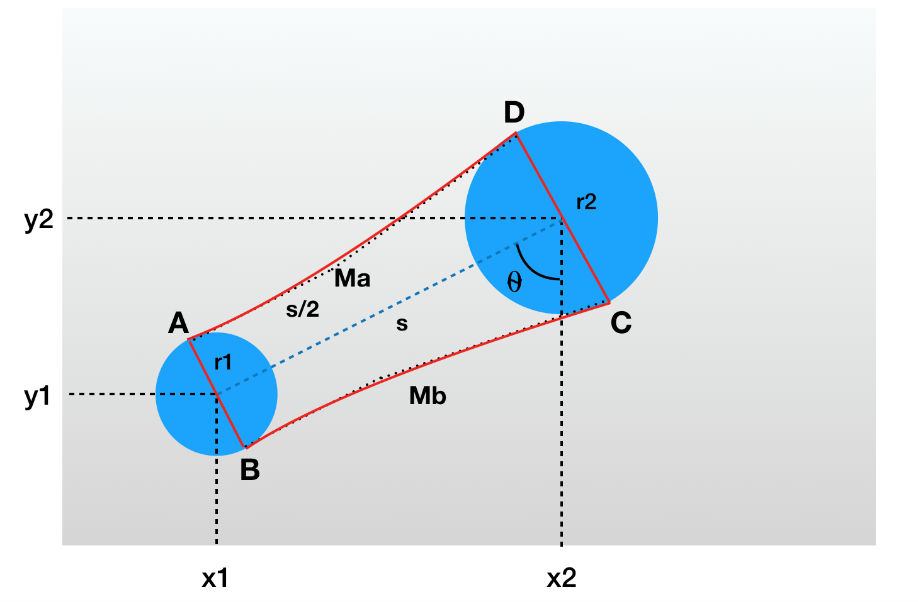
实现QQ消息泡泡的动画

Slide 24
实现QQ消息泡泡的动画

Slide 25
实现QQ消息泡泡的动画

Slide 26
用贝塞尔连接三个点
A
D’
D
B
F
E
E’
C

